Slide 1
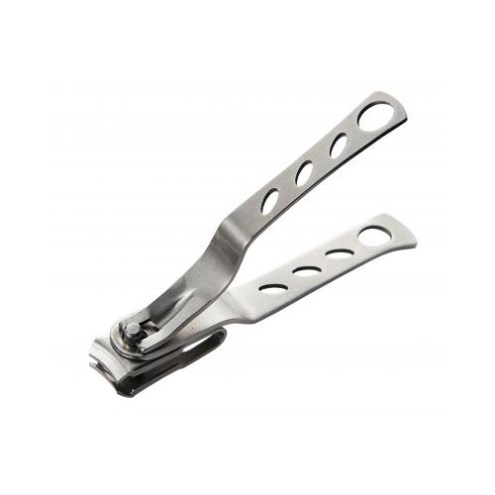
【提案書】
首振りヘッド爪切り
特徴
爪切りのヘッド部分が縦・横に回転するので、無理に手を回すことなく楽な姿勢でカットできます。敬老の日・介護福祉関連のキャンペーンやイベントのグッズとしてご活用ください。
商品写
納期
納期スペース
仕様
素材：ステンレス
サイズ：全長約10cm
包装：化粧箱入り
お見積
お見積りスペース

